Slide 1

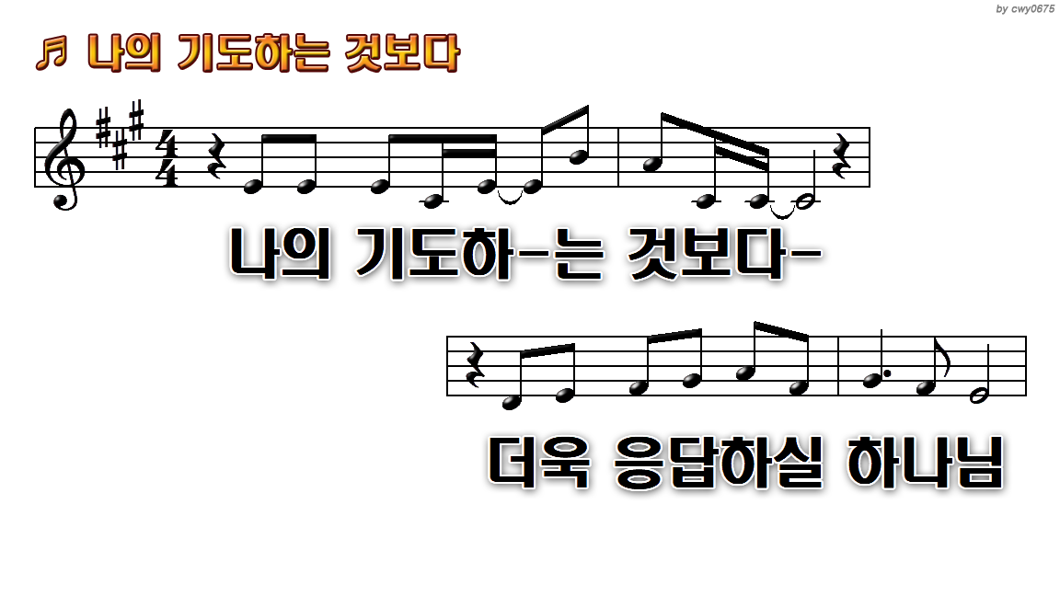
1.나의 기도하는 것보다 더욱
7.우리 가운데 역사하신
11.모든 영광과 존귀 찬양과

Slide 2
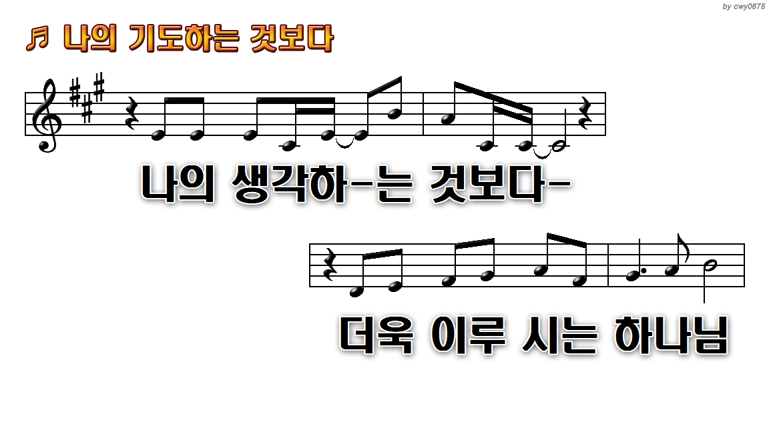
1.나의 기도하는 것보다 더욱
7.우리 가운데 역사하신
11.모든 영광과 존귀 찬양과

Slide 3
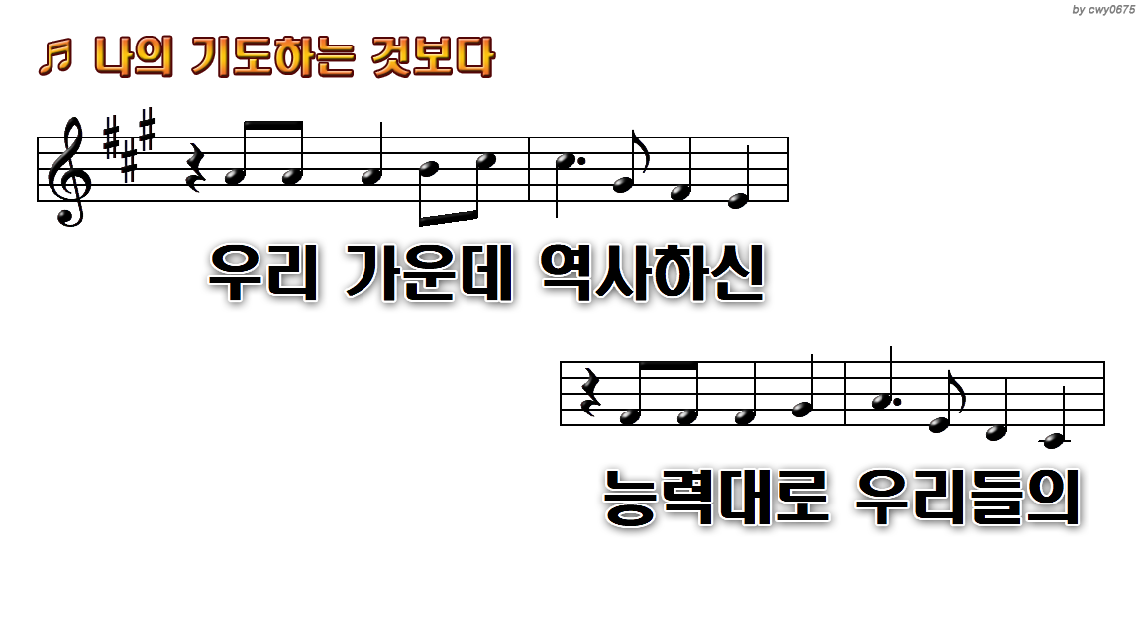
1.나의 기도하는 것보다 더욱
7.우리 가운데 역사하신
11.모든 영광과 존귀 찬양과

Slide 4
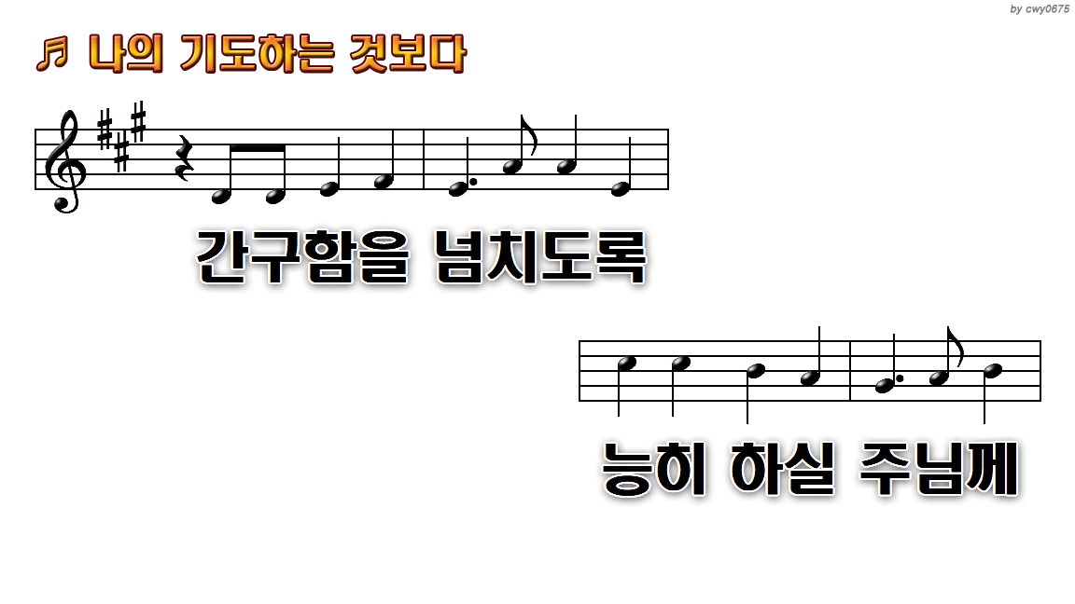
1.나의 기도하는 것보다 더욱
7.우리 가운데 역사하신
11.모든 영광과 존귀 찬양과

Slide 5
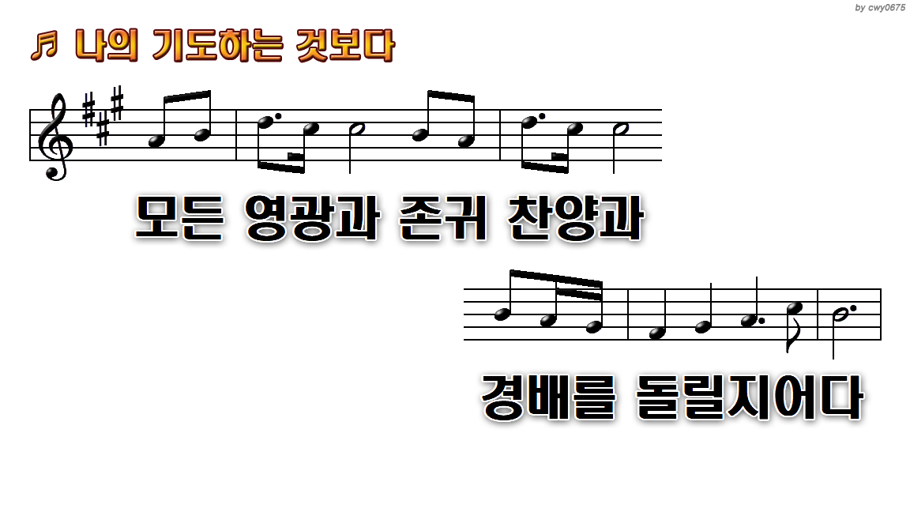
1.나의 기도하는 것보다 더욱
7.우리 가운데 역사하신
11.모든 영광과 존귀 찬양과

Slide 6
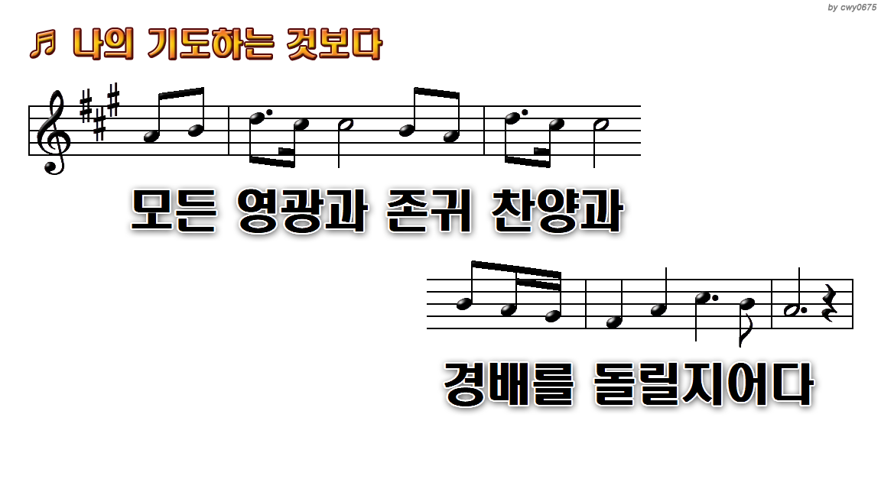
1.나의 기도하는 것보다 더욱
7.우리 가운데 역사하신
11.모든 영광과 존귀 찬양과

Slide 7
1.나의 기도하는 것보다 더욱
7.우리 가운데 역사하신
11.모든 영광과 존귀 찬양과

Slide 8
1.나의 기도하는 것보다 더욱
7.우리 가운데 역사하신
11.모든 영광과 존귀 찬양과

Slide 9
1.나의 기도하는 것보다 더욱
7.우리 가운데 역사하신
11.모든 영광과 존귀 찬양과

Slide 10
1.나의 기도하는 것보다 더욱
7.우리 가운데 역사하신
11.모든 영광과 존귀 찬양과

Slide 11
1.나의 기도하는 것보다 더욱
7.우리 가운데 역사하신
11.모든 영광과 존귀 찬양과

Slide 12
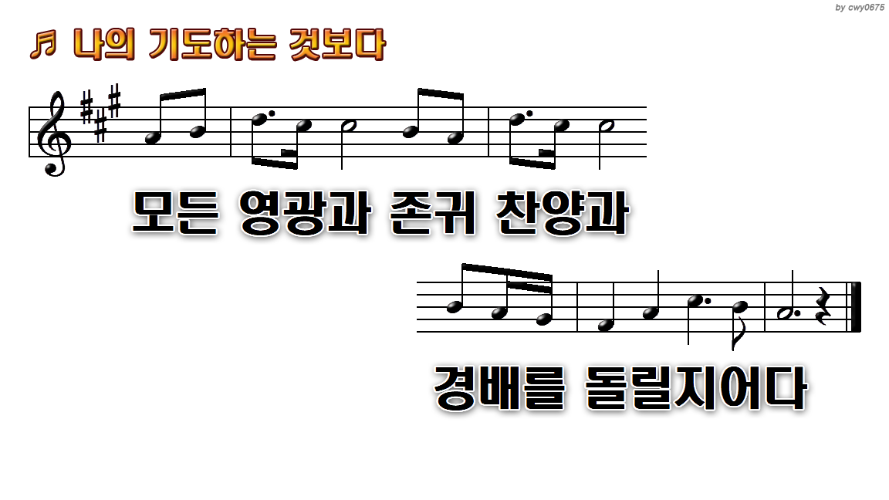
1.나의 기도하는 것보다 더욱
7.우리 가운데 역사하신
11.모든 영광과 존귀 찬양과

